Slide 1


Sistemas de Costeo
Dra. Edna María Franco Bojórquez

Slide 2
Costo Estándar
Un estándar es una norma y/o modelo establecidos para garantizar la calidad organizacional, en búsqueda de un resultados en común.

Slide 3
Los estándares de precio especifican cuánto debería pagarse por la cantidad de insumos que han de usarse.
Los estándares de cantidad especifican la cantidad de un insumo que debería usarse por unidad de producción.

Slide 4
El costo estándar unitario se define como el producto de estos dos estándares:
precio estándar X cantidad estándar = (PS X QS).

Slide 5
Establecimiento de estándares
El desarrollo de estándares requiere de insumos significativos a partir de una variedad de fuentes:
Las experiencias históricas
Los estudios de ingeniería
Los insumos provenientes del personal operativo

Slide 6
Es común clasificar los estándares en ideales o alcanzables para el periodo actual.

Slide 7
Los estándares ideales son normas que exigen una eficiencia máxima y que tan sólo pueden lograrse cuando todo funciona a la perfección. No se permiten descomposturas de las máquinas, periodos de baja actividad o falta de capacidad (incluso por momentos).

Slide 8
Los estándares alcanzables para el periodo actual se pueden lograr en condiciones operativas eficientes. Se hace una previsión de un nivel normal de descomposturas, interrupciones y habilidades menos que perfectas, y así sucesivamente. Estos estándares son exigentes pero alcanzables.

Slide 9
Hay que tener precaución con los estándares, pues si son demasiado rigurosos —y por lo tanto imposibles de alcanzar—, el trabajador se frustra y los niveles de desempeño disminuyen

Slide 10

Estándares Kaizen
Otro tipo de estándar conocido como kaizen también es posible.

Slide 11
En el idioma Japonés:
Kaizen (改善) significa mejorar o cambiar para mejor.

Slide 12
Los estándares kaizen son normas de mejora continua. Reflejan una mejora planeada y son un tipo de estándar en la actualidad alcanzable.

Slide 13
Por su misma naturaleza, se concentran en la reducción de los costos y debido a su énfasis en la mejora continua cambian de manera constante (son dinámicos).

Slide 14
Estándares y costeo basado en actividades
Los estándares también desempeñan un papel de importancia en los sistemas basados en actividades. El costo de una actividad se determina por el monto de recursos consumidos por cada actividad.

Slide 15
Para no tener que medir continuamente la cantidad de consumo de recursos para cientos de actividades, se identifican patrones estándar de consumo basados en la experiencia histórica. En este caso el propósito de los estándares es facilitar las asignaciones de costos

Slide 16
Uso de los sistemas de costeo estándar
Varias son las razones para adoptar un sistema de costeo estándar:
Administración de costos
Mejoramiento de la planeación y del control
Facilitación de la toma de decisiones y del costeo de los productos

Slide 17
Administración de costos
El costeo estándar permite a los gerentes administrar los costos mediante el establecimiento de estándares que reflejen condiciones operativas eficientes. Los estándares también son de gran ayuda para entender qué es lo que necesita hacerse para mejorar el desempeño actual y futuro.

Slide 18
Planeación y control
Los sistemas de costeo estándar mejoran la planeación y el control así como la medición del desempeño. Los estándares unitarios son un requerimiento fundamental de un sistema de presupuestos flexible, lo cual es una característica clave de un sistema significativo de planeación y control.

Slide 19
Toma de decisiones y costeo de productos
Los sistemas de costeo estándar también facilitan la toma de decisiones y el costeo de los productos. Por ejemplo, los sistemas de costeo estándar proporcionan información de costos unitarios fácilmente obtenibles la cual se puede utilizar para las decisiones de fijación de precio.

Slide 20
Hojas de costo estándar
La hoja de costo estándar proporciona el detalle que da fundamento al costo estándar unitario.

Slide 21
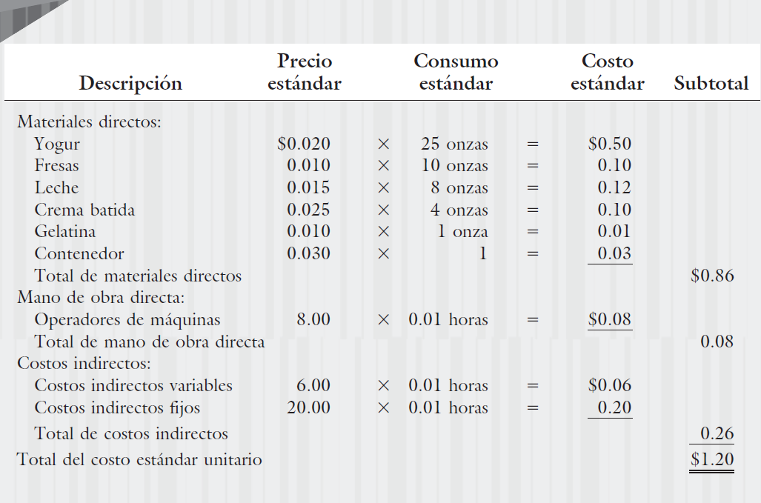

Slide 22
Para la producción real se debe ser capaz de calcular la cantidad estándar de materiales permitida (QS) y las horas estándar permitidas (HS, por sus siglas en inglés).

Slide 23
QS = Cantidad estándar unitaria X Producción real
SH = Cantidad estándar unitaria X Producción real

Slide 24
Ejemplo:
Una empresa produce 1,000 unidades de un producto.
Según los estándares, cada unidad debe usar 2 kg de material A.
QS = 2 kg × 1,000 unidades
QS = 2,000 kg
Esto significa que, para la producción real de 1,000 unidades, la cantidad estándar que debería haberse usado son 2,000 kg de material A.

Slide 25
La empresa estima que cada producto debe fabricarse en 1.5 horas.
La producción real fue de 800 unidades.
SH = 1.5 × 800
SH = 1,200 horas estándar
Estas son las horas que se debieron haber utilizado para fabricar las 800 unidades si se trabajó según el estándar.

Slide 26
Análisis de variaciones y contabilidad: materiales directos y mano de obra directa
La variación total del presupuesto es la diferencia entre el costo real del insumo y su costo planeado.

Slide 27
Variación total del presupuesto =
(PR X QR) – (PS X QS)
PR= costo real del insumo
QR= cantidad real por unidad de insumo
PS= precio estándar por unidad de un insumo
QS= cantidad estándar de insumos permitidos

Slide 28
La variación total del presupuesto mide la diferencia entre el costo real de los materiales directos y de la mano de obra directa y sus costos presupuestados con base en el nivel de actividad real.

Slide 29
Ejemplo:
El precio estándar del material A es $5/kg, y el precio real fue $6/kg.
Se usaron 2,200 kg, aunque lo estándar eran 2,000 kg.
Variación total = (6 × 2,200) – (5 × 2,000) = 13,200 – 10,000
Variación total = $3,200 desfavorable
La empresa gastó $3,200 más de lo que debería según los estándares.

Slide 30
Las variaciones totales del presupuesto se pueden dividir en:
Variaciones en precio
Variaciones en consumo

Slide 31
La variación en precio (en tasa) es la diferencia entre los precios unitarios reales y estándar de un insumo multiplicada por la cantidad de insumos real.

Slide 32
Ejemplo:
Usando los datos anteriores:
PR = $6/kg, PS = $5/kg, QR = 2,200 kg
VP = (6 – 5) × 2,200
= 1 × 2,200
VP = $2,200 desfavorable
El precio del material fue más alto que el estándar.

Slide 33
La variación en consumo (eficiencia) es la diferencia entre la cantidad real y la cantidad estándar de los insumos multiplicada por el precio unitario estándar del insumo.

Slide 34
Ejemplo:
QR = 2,200 kg, QS = 2,000 kg, PS = $5/kg
VC = (2,200 – 2,000) × 5
= 200 × 5
VC = $1,000 desfavorable
Se usaron 200 kg más de lo esperado, lo que encareció la producción

Slide 35
Una variación desfavorable (D) ocurre siempre que los precios reales o el consumo de los insumos sean mayores que los precios o el consumo estándar. Cuando ocurre lo opuesto, se obtiene una variación favorable (F).

Slide 36
La variación en el consumo de los materiales directos (VQMD) mide la diferencia entre los materiales directos realmente empleados y los materiales directos que deberían haberse utilizado para la producción real.

Slide 37
La fórmula para el cálculo de esta variación es:
VQMD = (PS X QR) - (PS X QS)
O, al factorizar se obtiene:
VQMD = (QR - QS)PS
donde:
QR = Cantidad real de los materiales directos empleados
QS = Cantidad estándar de los materiales directos permitida para la producción real
PS = Precio estándar por unidad

Slide 38
Ejemplo:
Si el material real usado fue de 2,200 kg, el estándar 2,000 kg y el precio estándar $5/kg:
VQMD = (2,200 – 2,000) × 5
= 200 × 5
VQMD = $1,000 desfavorable
Indica un exceso en el uso de materiales.

Slide 39
Momento del cálculo de las variaciones en precio
La variación en precio de los materiales directos se puede calcular en uno de dos puntos:
Cuando los materiales directos salen del almacén para usarse en producción
Cuando se compran

Slide 40
El cálculo de la variación en precio en el momento de la compra es preferible. Es mejor tener información acerca de las variaciones más temprano que tarde.

Slide 41
Como regla general, en un sistema de costeo estándar, todos los inventarios se llevan al precio estándar. Los costos reales nunca se registran en la cuenta de inventarios.

Slide 42
Cálculo de las variaciones en la mano de obra directa
La variación en tarifa de la mano de obra directa (VTMOD) calcula la diferencia entre lo que se les pagó a los trabajadores directos y lo que se les debería haber pagado:
VTMOD = (TR X HR) – (TS X HR)
O, al factorizar, se obtiene:
VTMOD = (TR – TS) HR
Donde:
TR = Tarifa real de salario por hora
TS = Tarifa estándar de salario por hora
HR = Horas reales de mano de obra directa empleadas

Slide 43
La variación en eficiencia de la mano de obra directa (VEMOD) mide la diferencia entre las horas de la mano de obra directa que se emplearon en realidad y las horas de la mano de obra directa que deberían haberse empleado:
VEMOD = (HR X TS) - (HS X TS)
O, al factorizar, se obtiene:
VEMOD = (HR - HS) TS
Donde:
HR = Horas reales de mano de obra directa empleadas
HS = Horas estándar de mano de obra directa que deberían haberse empleado
TS = Tarifa salarial estándar por hora.

